Slide 1
មេរៀនរំឭកទី៤២ ផ្ញើជើង ឆ្ម ឆ្ល ឆ្វ ឆ្អ
ភាសាខ្មែរ ថ្នាក់ទី២

Slide 2
រំឭក
ច្រៀង
ឆ្ងាញ់
ឆ្នេរខ្សាច់
កែច្នៃ
ឃ្លាតឃ្លា

Slide 3
ឆ្ម
ឆ្ល

Slide 4
ឆ្វ
ឆ្អ

Slide 5
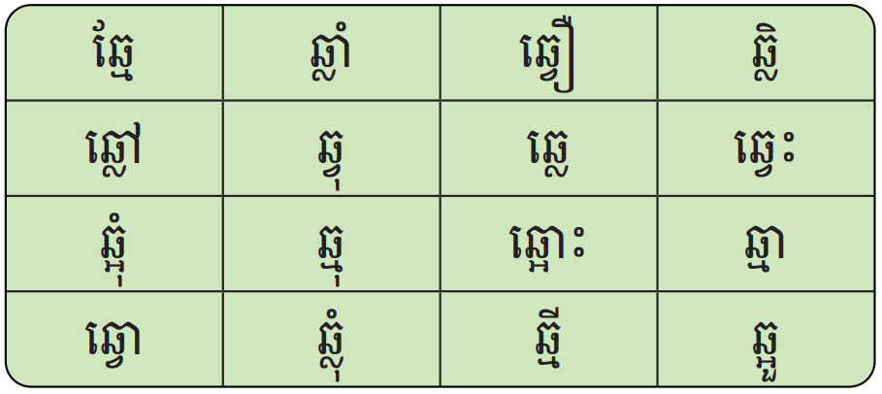
ការអានព្យាង្គ

Slide 6
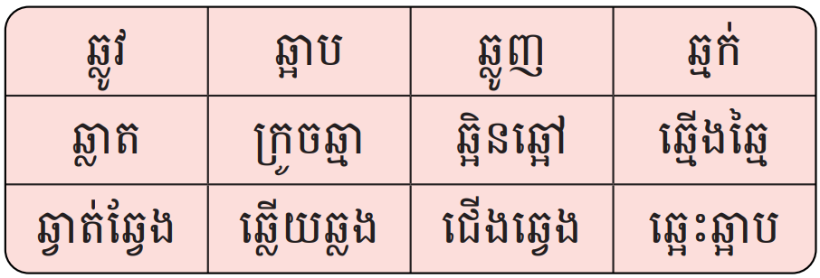
ការអានពាក្យ

Slide 7
ឆ្មាំ
ឆ្វាត់ឆ្វែង
ឆ្លាំងឆ្ងាញ់មិនចាញ់ឆ្លូញ។
ឆ្លាំង/ឆ្ងាញ់/មិន/ចាញ់/ឆ្លូញ។

Slide 8
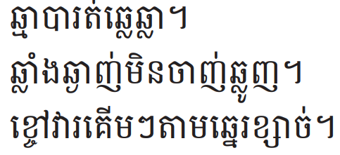
ការអានល្បះ

Slide 9
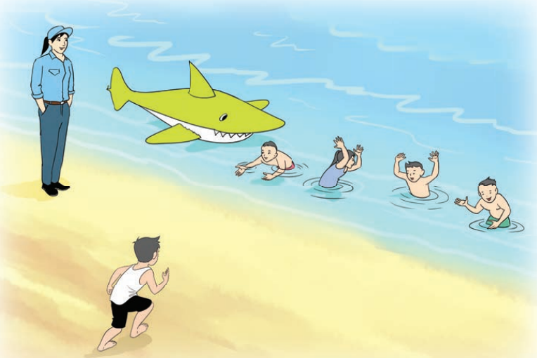
ការអានអត្ថបទខ្លី

Slide 10
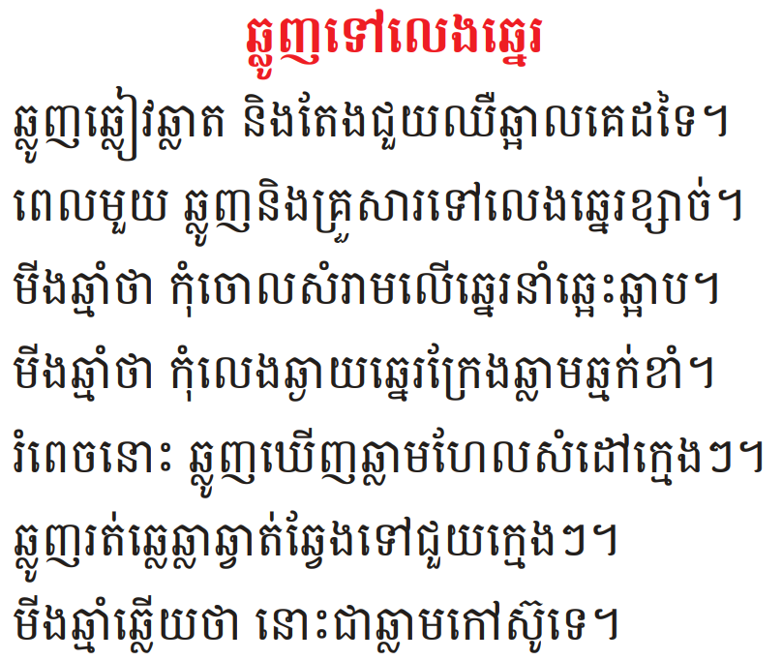

Slide 11
ការសរសេរពាក្យ
ឆ្វាត់ឆ្វែង
ឆ្លើយឆ្លង
ឆ្មាំ
ឆ្អិនឆ្អៅ
ឆ្មាបា
ច្រៀងឆ្លងឆ្លើយ

Slide 12
សូមអរគុណ !!

